Slide 1
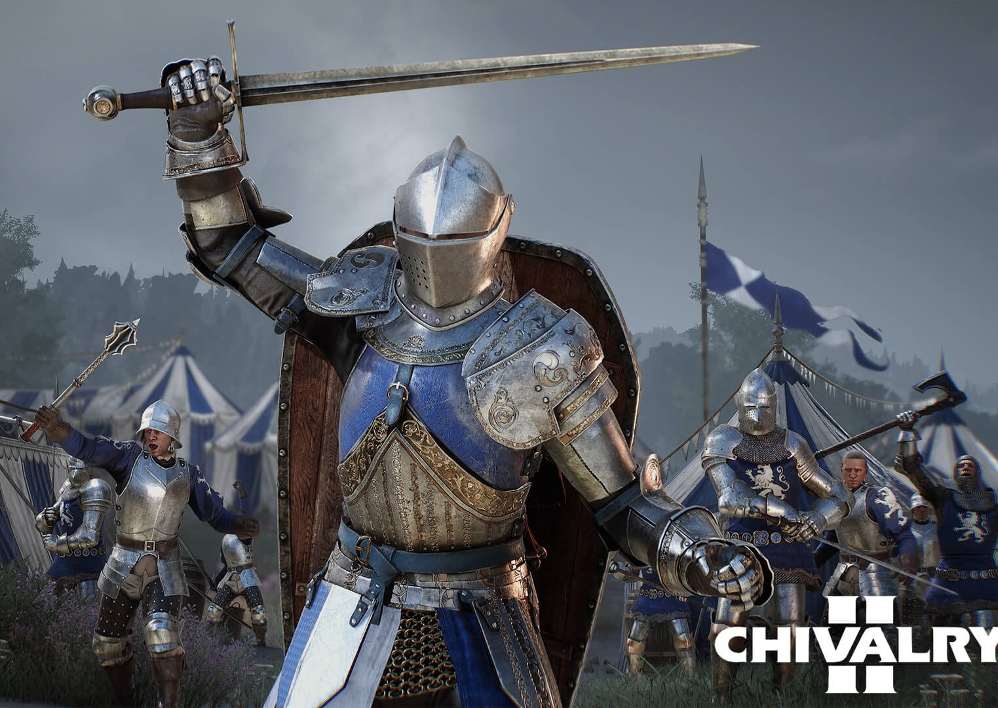
미디블 워
Medieval War
2017180011 박정환
2019184006 김재혁

Slide 2

목차
개요
게임 진행 흐름도
게임 조작
기술적 요소와 중점 연구 분야
역할 분담 및 향후 개발 일정
개발 내용
문제점 및 보완책
데모 시연

Slide 3
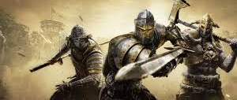
게임 개요
중세시대를 배경으로 한 3대3 전략 액션 게임
공격과 방어를 순서대로 한번씩 한 후 이긴 팀이 승리하는 방식
각 플레이어는 AI병사를 소유함
공성전 방식의 게임으로 플레이어의 컨트롤을 통해 상대방을 제압해야 함

Slide 4
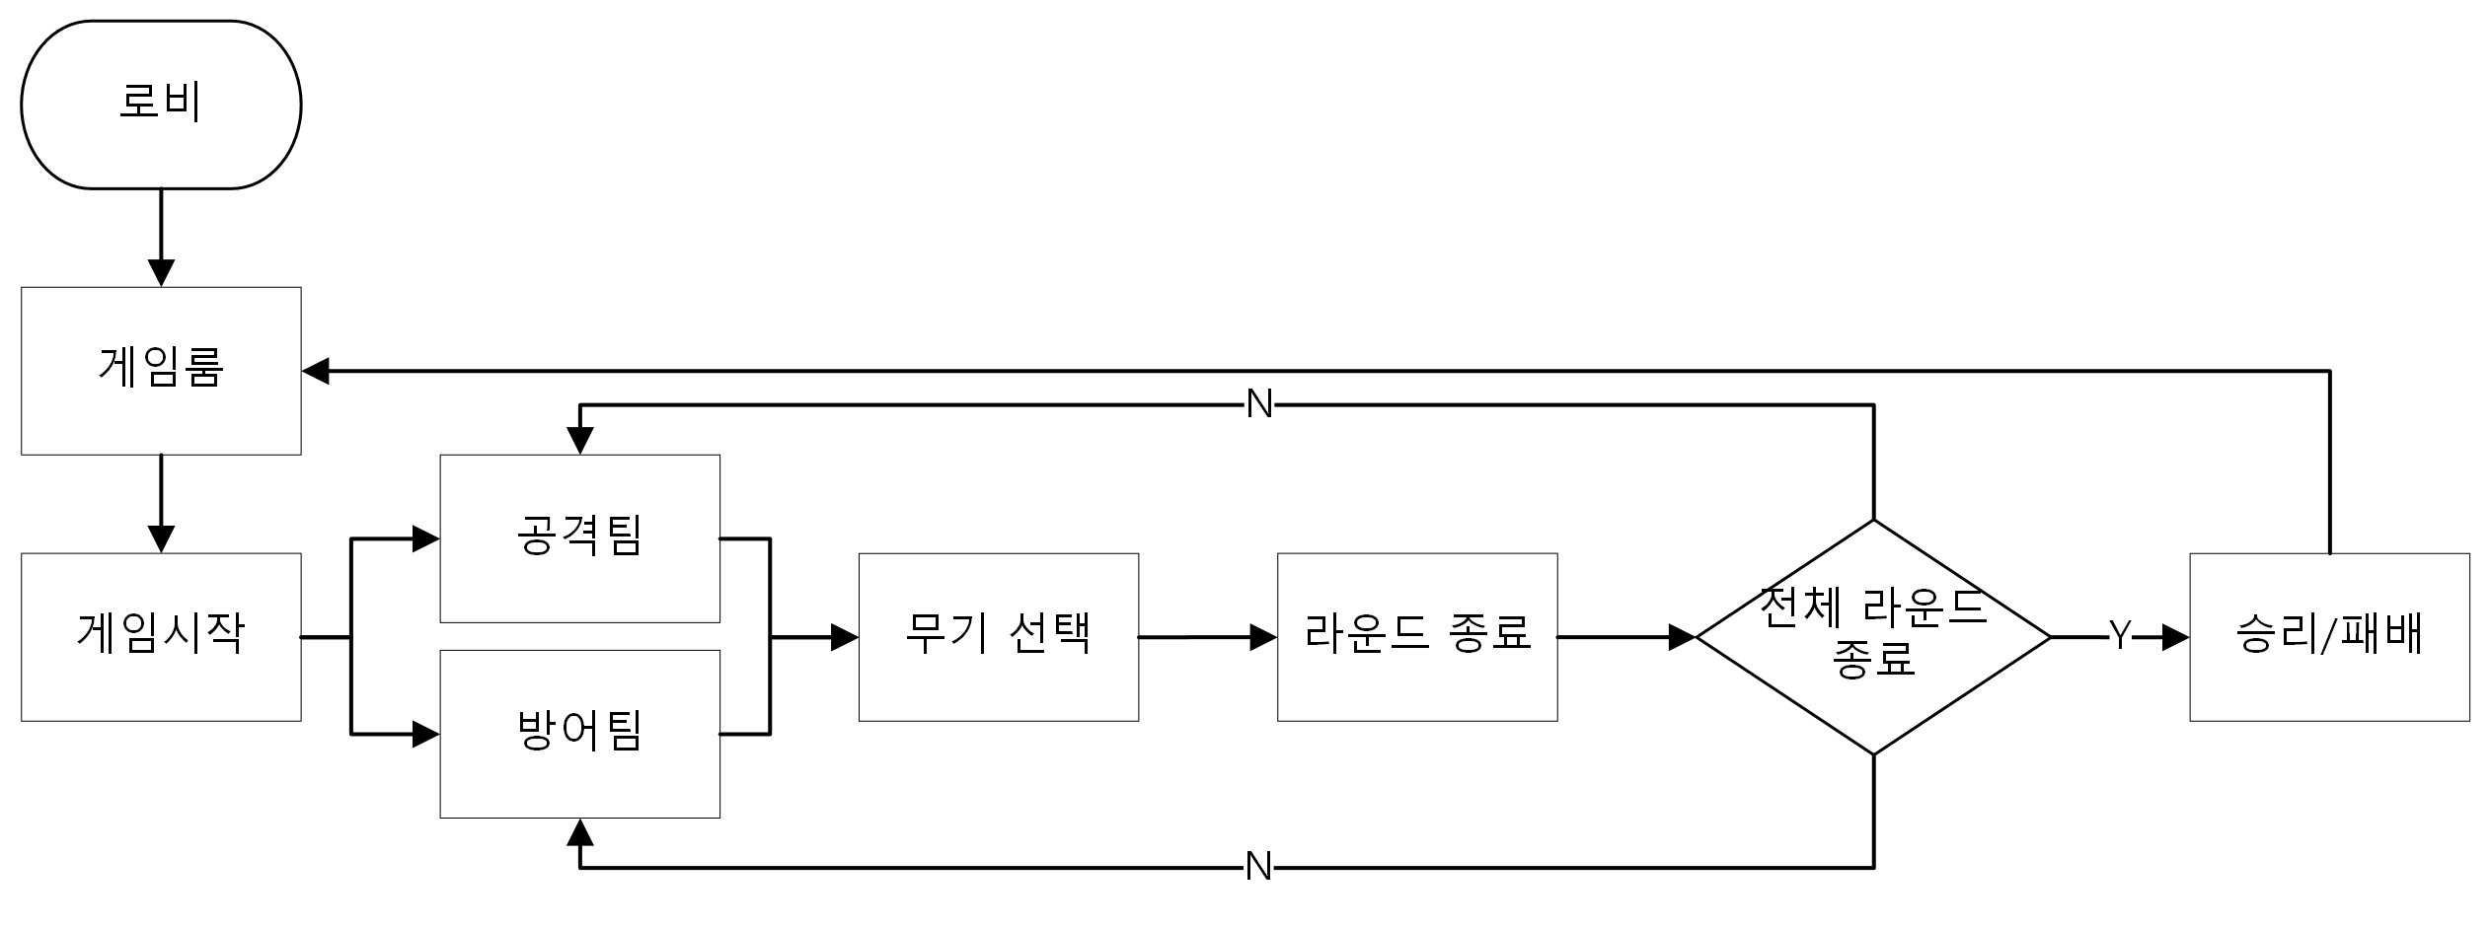
게임 진행
공격 시 점령한 점령지에 따라 점수 획득
라운드가 끝나면 공격과 방어 교대
공격과 방어를 1번씩 하면서 더 많은 점수를 얻는 팀이 승리

Slide 5
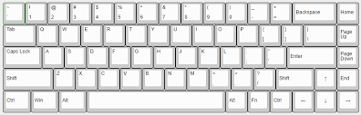

조작키
W,A,S,D: 이동
Space: 점프
Shift: 전력질주
마우스 왼쪽 클릭: 공격
마우스 오른쪽 클릭: 가드
Ctrl: 앉기

Slide 6
기술적 요소
서버
1. 데이터 처리 방식 (TCP)
2. 데이터 최적화: LZ4 압축
모델링
1. 노멀매핑을 활용하여 사실적인 캐릭터 제작
2. 3ds max 바이패드를 사용하여 자연스러운 애니메이션 구현

Slide 7
중점 연구 분야
1. 기존 행동 트리의 한계
계층적 구조로 인해 복잡한 상황 대응이 어려움
우선순위 기반 행동 처리 부족 -> 예외 상황에 취약
2. 개선 방향 – FSM + 행동 트리 조합
FSM으로 봇의 상위 상태(대기, 추격, 공격 등) 전이 제어
행동 트리로 각 상태 내 세부 행동(타겟 탐지, 무기 사용 등) 실행
구조적 분리를 통해 유지보수성과 확장성 향상
3. AI 시스템 구성
IOCP 서버 – 봇 상태 감지(위치, 체력, 적 탐지 등) 및 FSM 상태 전이 수행
AI 서버 – FSM + 행동 트리를 기반으로 봇 행동 판단 및 결정(공격/이동/회피 등)

Slide 8
역할 분담
박정환 | 김재혁
서버 개발 | NPC, 캐릭터 모델링 및 애니메이션
서버-클라이언트 연결 | UI/UX 구현
충돌 처리 | 맵 제작
AI 처리 | 게임 플레이 기능 구현

Slide 9
박정환
김재혁
모두
개발 일정
항목 | 5월 | 6월 | 7월
맵 리소스 제작
캐릭터 리소스 제작
세부 오브젝트 리소스 제작
UI/UX 구현
플레이어 관련 시스템 구현
게임 플레이 기능 구현
AI 구현
서버 로직 제작
동시 접속 테스트
버그 수정 및 최적화

Slide 10
문제점 및 보완책
문제점 | 보완책
서버 – 클라이언트 위치 불일치 현상 | 상태 변화 시에만 위치 전송, 클라 측 위치 보간 적용
클라이언트 연결 종료 시 서버에서 세션이 제거 되지 않는 현상 | 5초 이상 Ping 응답 없을 경우 자동 세션 제거 및 브로드캐스트 처리
텍스처가 찢어지거나 이상하게 표시됨 | seam작업 논리적으로 지정, UV를 펼칠 때 겹침없이 배치

Slide 11
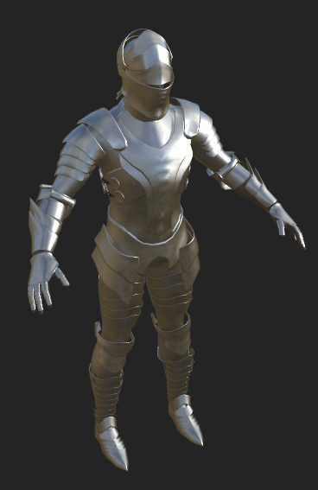
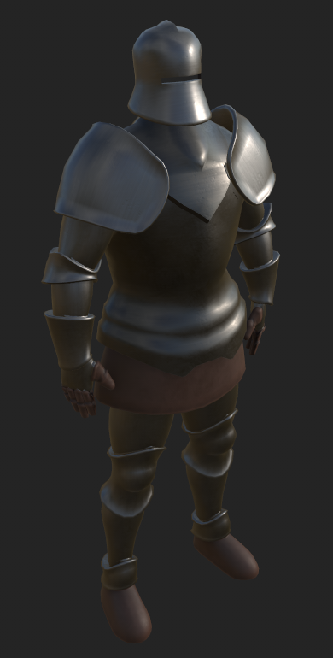
개발 내용
1. 서버
IOCP 서버 구조 구현
캐릭터 이동, 점프, 상태 처리
캐릭터 간 충돌 처리
2. 모델링
기사 캐릭터 1,2 모델링 및 애니메이션 구현

Slide 12
데모 시연

Slide 13
감사합니다

